Slide 1


IT PLUS ACADEMY
-----
-----
WEBSITE BÁN ĐỒ ĂN FOOD ORDER
Học viên thực hiện: Phan Tiến Mạnh
Hà Nội, 2022

Slide 2

NỘI DUNG THUYẾT TRÌNH

Slide 3
NỘI DUNG THUYẾT TRÌNH
1.Đặt vấn đề
2.Kiến thức nền tảng
Lý do chọn đề tài, mục đích nghiên cứu
Kiến thức nền tảng để xây dựng phần mềm
3.Phân tích và thiết kế hệ thống
4.Xây dựng chương trình
Khảo sát, yêu cầu hệ thống
Xây dựng chương trình demo
5.Kết Luận

Slide 4
1
Đặt vấn đề

Slide 5

Lý do chọn đề tài
Ngày nay công nghệ thông tin và điện tử được phổ biến rộng rãi.
Đối với người tiêu dùng, thương mại điện tử giúp tiết kiệm được rất nhiều thời gian.
Notes:
Lí do chọn đề tài:
Ngày nay công nghệ thông tin và điện tử được phổ biến rộng rãi và đời sống xã hội nói chung và doanh nghiệp nó riêng. Do đó ứng dụng cntt vào lĩnh vực thương mai điện tử ko còn xa lạ với mọi người
Đối với người tiêu dung thương mai điện tử giúp người dùng tiết kiệm được time mua sắm và có thể mua được mọi nơi trên thế giới bằng một vài động tác kích chuột là 1 sinh viên với những kiến thức đã được tiếp thu và vận dụng lý thuyết vào công việc thực tế nên e đã chọn đề tài phân tích và thiết kế website bán điện thoại shopdunk.

Slide 6

Mục đích nghiên cứu
-Tìm hiểu về thương mai điện tử
-Củng cố và bổ sung kiến thức đã học về bộ môn phân tích thiết kế hệ thống
-Tìm hiểu và xây dựng website chuẩn thương mại điện tử
-Xây dựng website Food Order
Notes:
Mục đích nghiên cứu:
Củng cố và bổ sung kiến thức đã học về bộ môn ptttk , tìm hiểu và xây dựng website chuẩn thương mai điện tử
Xây dựng website bán điện thoại shopdunk

Slide 7
2
Kiến thức nền tảng

Slide 8




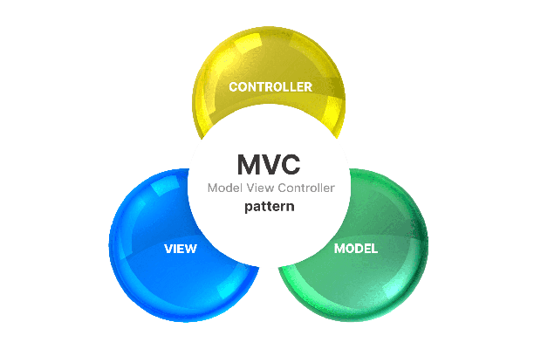

Kiến thức nền tảng
Notes:
2.Kiến thức nền tảng
Các công cụ hỗ trợ xampp,php strom, visua paradiagram
Ngôn ngữ sử dụng: mysql,php,js, css3 bổ sung animation và transison
Chương trình được viết theo mô hình mvc được sử dụng rộng rãi trong các dự án lớn
Ở đây e sử dụng các công cụ hỡ trợ là:
Xampp: Xampp là chương trình tạo máy chủ Web (Web Server) được tích hợp sẵn Apache, PHP, MySQL, FTP Server, Mail Server và các công cụ như phpMyAdmin
Phpstrom: PhpStorm cung cấp trình soạn thảo cho PHP, HTML và JavaScript với khả năng phân tích mã nhanh, ngăn ngừa lỗi và tái cấu trúc tự động cho mã PHP và JavaScript
visua paradiagram
và các ngôn ngữ sử dụng là
mysql,php. Chương trình được viết theo mô hình mvc là mô hình được sử dụng rộng rãi trong các dự án lớn nhỏ

Slide 9
3
Phân tích thiết kế hệ thống

Slide 11
Mô tả bài toán
Yêu cầu hệ thống
Module
Chức năng
Quản lý danh mục
Thêm, sửa, xóa danh mục
Quản lý sản phẩm
Thêm, sửa, xóa sản phẩm
Hệ thống cửa hàng
Quản lý đơn hàng
Đăng nhập, đăng ký
Quản lý tài khoản
Thêm, sửa, xóa đơn hàng, thanh toán đơn hàng
Khảo sát hệ thống
Notes:
3. kết luận hệ thống:
Yêu cầu hệ thống
Về yêu cầu hệ thống em Phân tích làm rõ quy trình nghiệp vụ của website bán điện thoại bao gồm các chức năng :

Slide 12
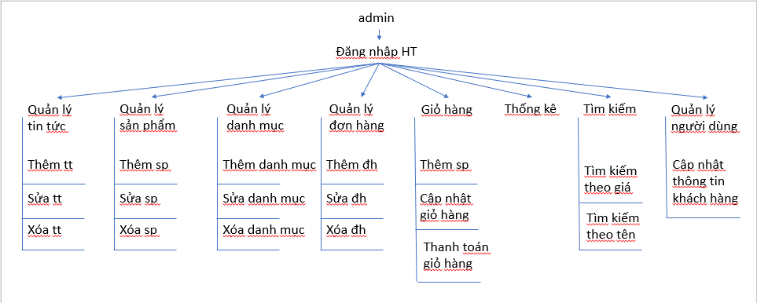
Mô tả bài toán
Khách hàng
Đăng nhập
Tìm kiếm sp
Xem sản phẩm
Yêu cầu hệ thống
Thanh toán
Điền thông tin
Xem chi tiết đơn hàng
Thêm vào giỏ hàng
Hệ thống cửa hàng
Notes:
Mô tả bài toán: thật dễ hiểu

Slide 13


Admin
Khách hàng
Notes:
Xác định các actor, uc tổng quá, show chương trình
Đây là một số hình ảnh
Ở đây e xác định được 2 actor chính là admin và khách hàng

Slide 14
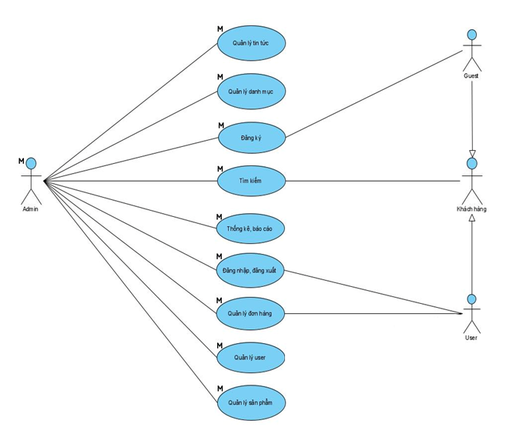
UC tổng quát

Slide 15
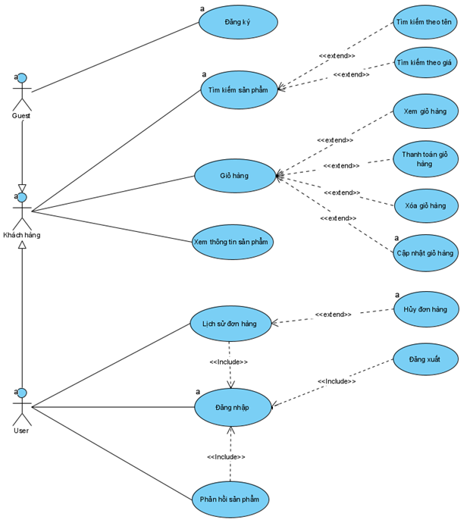
UC khách hàng

Slide 16
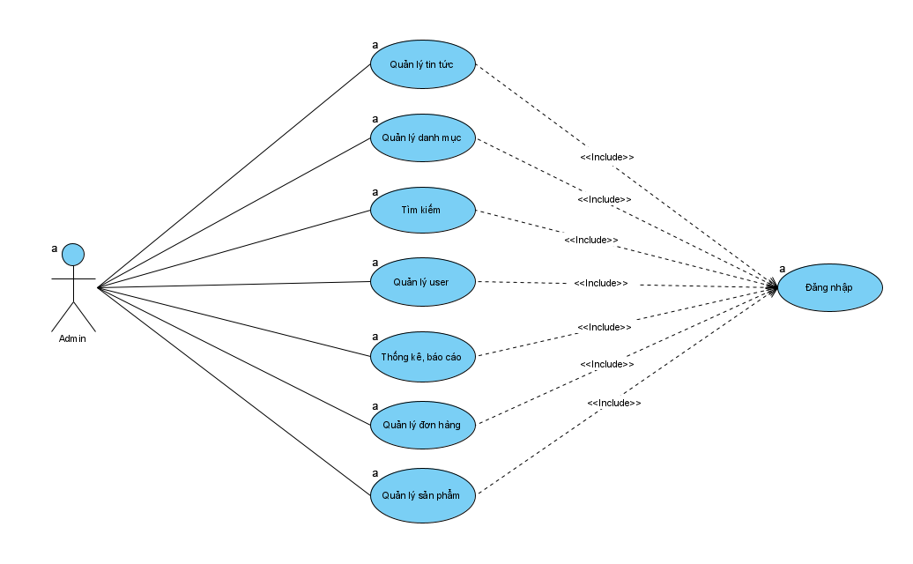
UC admin

Slide 17



KẾT LUẬN
Kết quả đạt được
Hạn chế
Hướng phát triển
Notes:
Trong phần này, em xin tóm tắt lại các kết quả đạt được, các mặt hạn chế và hướng phát triển cho đồ án của mình
Về kết quả đạt được, qua lần thực hiện được đề tài này giúp em nắm được kiến trúc Client/Sever, lập trình trên ngôn ngữ PHP, thao tác với hệ quản trị cơ sử dữ liệu MySql cũng như việc thiết kế các trang web tĩnh bằng html/css.
Về mặt hạn chế, Do lần thực hiện đề tài này là lần đầu tiếp xúc với lập trình ứng dụng web, xây dựng theo kiến trúc Client/Sever nên khó tránh khỏi những thiếu xót. Cụ thể website có độ bảo mật chưa tối, chưa khắc phục được lỗi Sql injection, XSS, … cũng như việc phát triển hệ thống sau này cho thiết kế theo function, module, mà không phải là mô hình hướng đối tượng. Việc thực hiện còn mất nhiều thời gian so với thực tế do chưa sử dụng các framework hỗ trợ.
Về hướng phát triển, xây dựng chức năng quản lý tài khoản, xây dựng chức năng quản lý mật khẩu, tối ưu code để hoàn thiện hệ thống

Slide 18
THANKS FOR WATHCHING!

